Slide 1
Od teorie k empirickému výzkumu
POL 494, 29.3. 2017

Slide 2
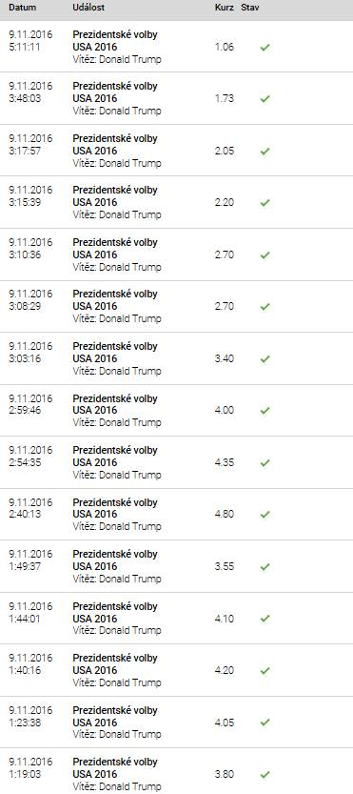

Slide 3
Testování teorie vs. Tvorba teorie
Testování teorie- testuje hypotézy, odvozené z existující teorie (predikce o tom, co nalezneme v datech)
Teorie se testují dvěma způsoby: experimentálně a observačně (samostatná přednáška)
Tvorba teorie- snaží se navrhnout teorii, která by vysvětlila nezodpovězené otázky či fenomény

Slide 4
Př. Souvislost, ale i mechanismy a „proč“
Chceme vysvětlit prostorové) rozdíly ve volební podpoře (např. na agregovaných datech)
Máme data ze sčítání lidu
Neprovedeme jen statistické prověření hypotéz, zda existuje souvislost („strategie obvyklých podezřelých“), ale i řekneme, proč by věk, zaměstnání, připojení k internetu, vlastnictví ledničky atd. mělo souviset s volební podporou...

Slide 5
Vhodné situace/příležitosti pro formulaci teorie
Studium odlehlých případů (neznáme příčiny)
Metoda rozdílu a shody (jakoby podobné vstupní podmínky, různé hodnoty toho, co chceme vysvětlit, nebo naopak jakoby různé vstupní podmínky a podobné hodnoty toho, co chceme vysvětlit)
Studium případů s velmi vysokou nebo nízkou hodnotou sledované proměnné
Studium souboru s velkou variancí hodnoty vysvětlované proměnné
Kontrafaktuální analýza
Politický život (výpovědi politiků)
Data v souborech s velkým N
Jiná oblast vědy

Slide 6
Dobrá teorie (van Evera)
Vysvětlovací síla (kolik případů můžeme zahrnout, význam NP v reálném světě, jak moc nezávislá proměnná vysvětluje závislou x špatná teorie, založená na studiu izolovaných jevů)
Strohost
Uspokojivost (příklad s ekonomickým hlasováním)
Jasný popis kauzálního mechanismu
Otevřená falzifikaci
Vysvětluje důležité věci
Umožňuje předvídat

Slide 7
Role teorie v diplomové práci
Začněte s ní
S její pomocí rozpracujete výzkumný problém, který jste definovali
Zaměříte se na vaše výzkumné otázky, shrnete dosavadní výzkum k nim, kriticky ho reflektujete
Pomocí teorie ukážete, že řešíte skutečně významný problém
Zajistěte, že v DP nebude žádná další „teorie“, která se nevztahuje k výzkumným otázkám („zaměřenost“, selektivita)
V „teorii“ má místo i jiná, než čistě akademická produkce

Slide 8
Co v DP děláme s teorií
Řekneme, jaká je dosavadní teorie
Tato teorie nás obvykle nějak orientuje v tom, co děláme v empirické části
Až skončíme, řekneme, co náš výzkum pro teorii znamená, co ji přináší

Slide 9
Příklad
Zkoumáme vztah většinových volebních a stranických systémů, prověřujeme, že mají reduktivní účinek
Díváme se na počet relevantních stran v zemích s VVS
Zjistíme, že v zemích jako Kanada nebo Indie je počet stran vyšší než v UK a USA.
Navrhneme, že roli v počtu stran hraje nejen volební systém, ale i etnická diverzita a to, jak je teritoriálně rozprostřena.

Slide 10
Nerole teorie v diplomové práci
Zabírat místo
Shrnutí všeho, co jste načetli, slyšeli v přednáškách
Být úvodem práce
Jmenovat se Teorie a metody (jde o úplně jiné oblasti)
Něco, co nesouvisí s dalšími částmi práce
Text bez vašeho vlastního vkladu

Slide 11
Koncepty
Při kritickém zhodnocení literatury se často snažíme pochopit význam „výrazů“ nebo zamýšlíme nad tím, zda když všichni autoři používají ty samé „výrazy“ (např. stranický systém), píší o tomtéž- pracujeme s koncepty
Koncepty označují a třídí fenomény, zároveň jsou kontejnery dat
Jsou proto důležité jak pro teorie, tak i pro výběr případů

Slide 12
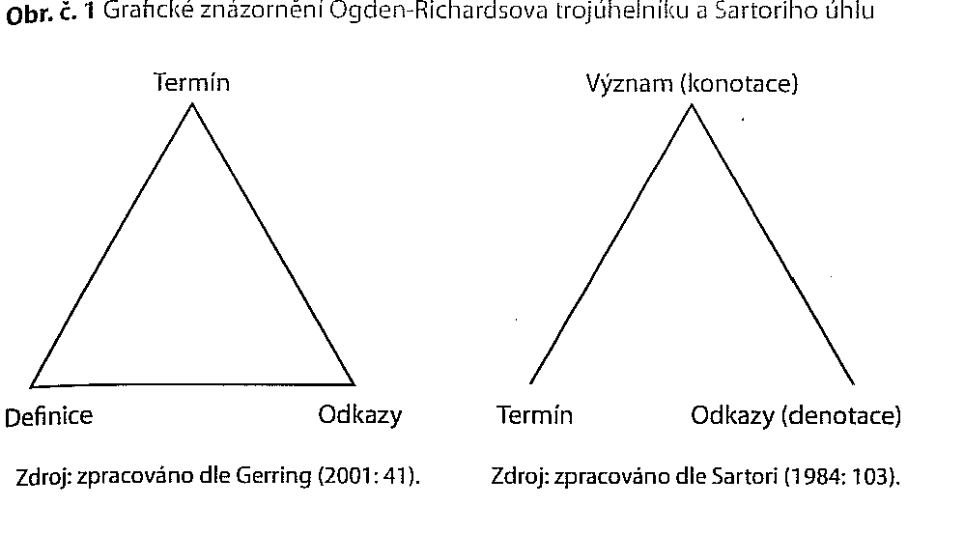
Koncepty (struktura, Škrha 2012)

Slide 13
Jak by měly vypadat dobré koncepty: dva přístupy k formování konceptů
Sémantický (důležitý je –v širokém slova smyslu- jazyk, Sartori)
Realistický (důležitá je struktura konceptu, Goertz)

Slide 14
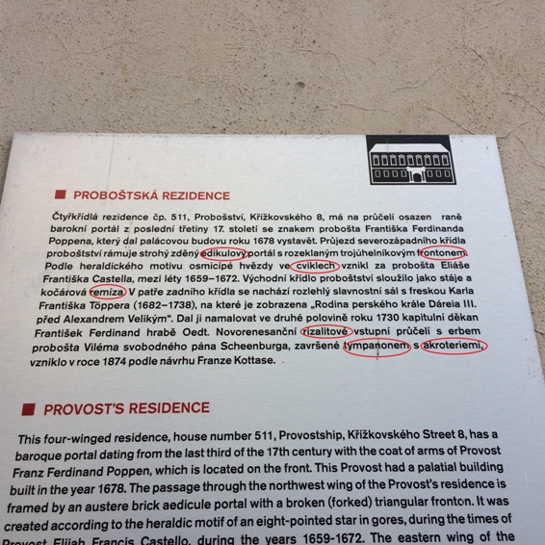

Slide 15
Jsou dobré a špatné koncepty?
Ano, určitě, jak sémantický, tak realistický přístup mají nástroje, jak to určit

Slide 16
Dobrý koncept by měl být (sémantický přístup)
Koherentní (společné atributy x odlišení)
Operacionalizovatelný (musíme být schopni propojit intenzi a extenzi, rozpoznat ho v reálném světě)
Validita (extenze odpovídá intenzi)
Oprávněnost v oboru
Rezonance
Kontextový rozsah
Úspornost
Empirická užitečnost
„KMOTROVSKÁ STRANA“?

Slide 17
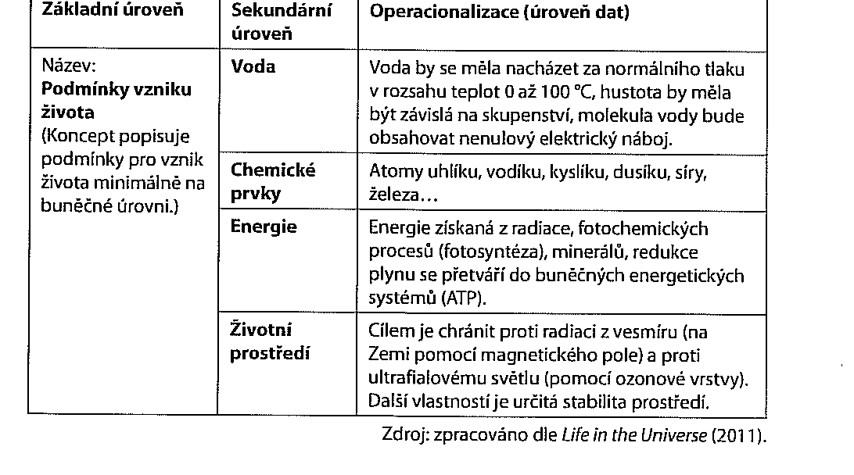
Dobrý koncept by měl (realistický přístup)- dobře popsat vztahy mezi úrovněmi

Slide 18
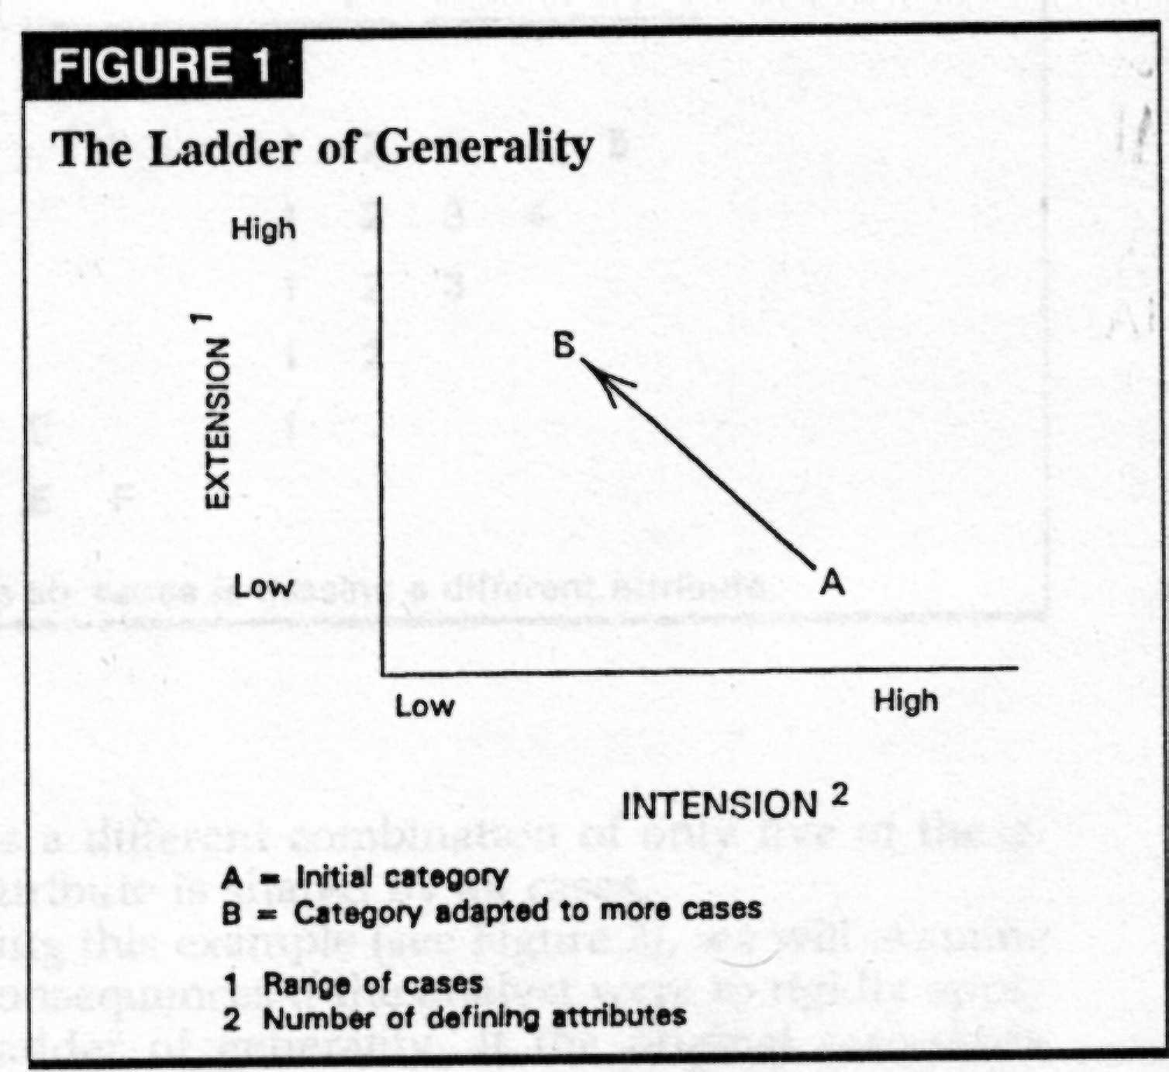
Jak pracovat s koncepty: stupně abstrakce

Slide 19
Příklad
Chceme dohromady zkoumat jak demokracie, tak autoritativní režimy
Řekneme, že zkoumáme politické systémy (menší intenze, větší extenze)

Slide 20
„Šedé zóny a ideální typy“
Koncepty mají občas problém s koherencí, je těžké jednoznačně říci, zda je nějaká země „rozvojová“ či strana „marketingová“
Pomáháme si definováním antikonceptu (toho, co musí platit, aby už nebyla)
Používáme logiku šedých zón („spíše marketingová“), resp. Weberových „ideálních typů“ (stačí nám naplnění nějakých podmínek z intenze)

Slide 21
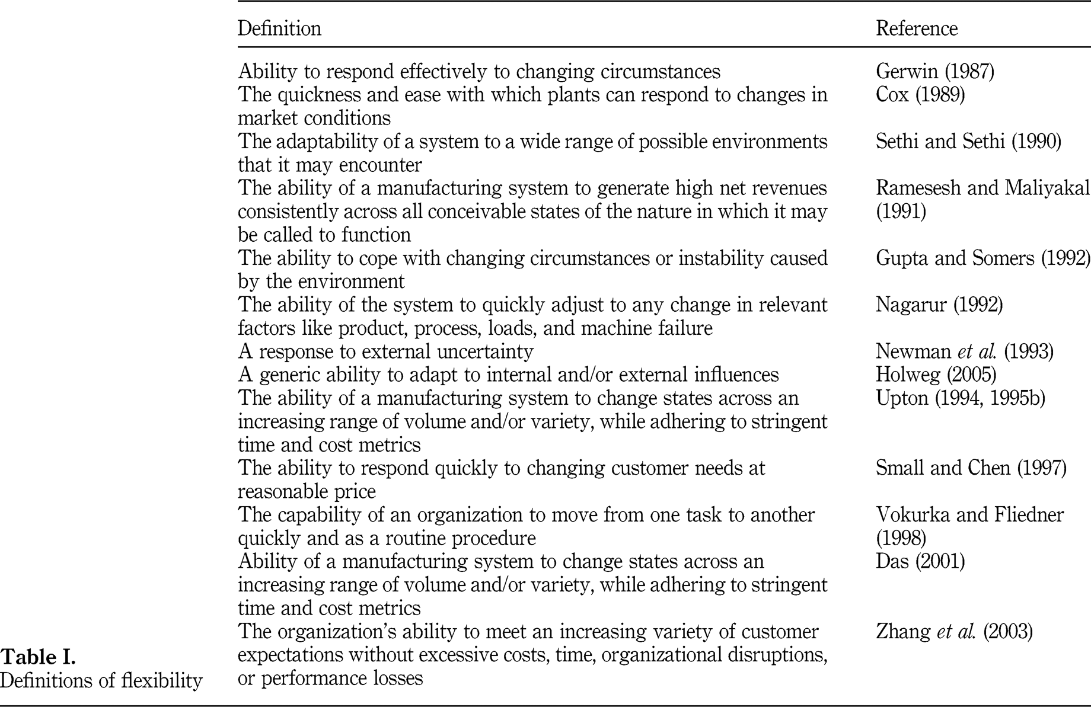
Má ve vědě jeden termín vždy jen jednu definici? Ne!

Slide 22
Problémy s definicemi v politologii
Jeden termín má často víc definic („relevantní strana“, „extremistická strana“). To, kterou z nich vybereme, ovlivňuje, které případy zahrneme do analýzy.
Koncepty na sekundární úrovni si často vybírají jiné třídící kritérium (příklad: organizační typ strany vs. strany podle marketingové strategie)

Slide 23
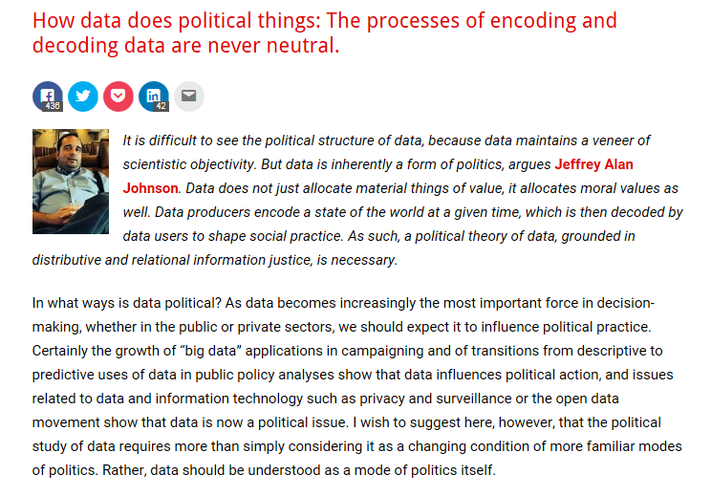
http://blogs.lse.ac.uk/impactofsocialsciences/2015/10/07/how-data-does-political-things/

Slide 24
Koncepty a typologie
Koncepty spolu v reálném světě často „reagují“, výsledkem nový koncept, který může nabývat podoby několika „typů“
Tyto typy nám pomáhají dále zjednodušit, lépe popsat a pochopit sociální realitu.

Slide 25
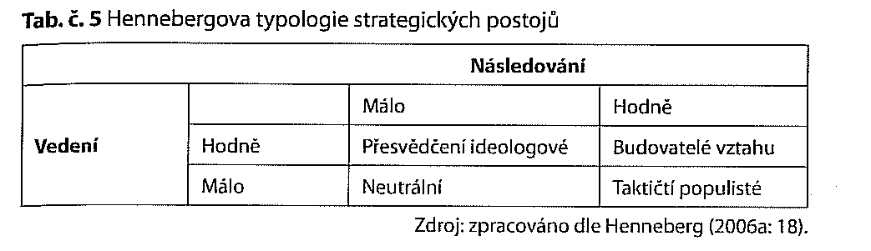
Příklad: Hennebergova typologie strategických postojů k volebnímu trhu- deskriptivní typologie

Slide 26
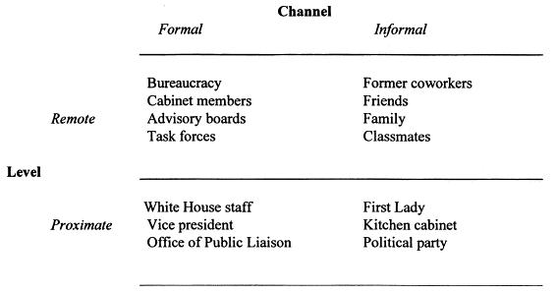
Klasifikační typologie: nevytváříme ideální typy, ale zahrnujeme objekty v realitě- příklad 2 „Kanály přístupu k US prezidentovi“- klasifikatorní typologie (mohla teoreticky vzniknout i jako výsledek kvanti analýzy)

Slide 27
Někdy se snažíme předvídat výsledky (řádky i sloupce jsou vysvětlující proměnné)- explanační typologie, Příklad3: Sartori: Jak můžeme vysvětlit podobu volební soutěže působením volebního systému a strukturovaností stranického systému?
Volební systém/Stranický systém | Strukturovaný | Nestrukturovaný
Silný | Reduktivní účinek na SS | Reduktivní účinek na volební obvod
Slabý | Dominance stávajícího SS | Žádný predikovatelný vliv

Slide 28
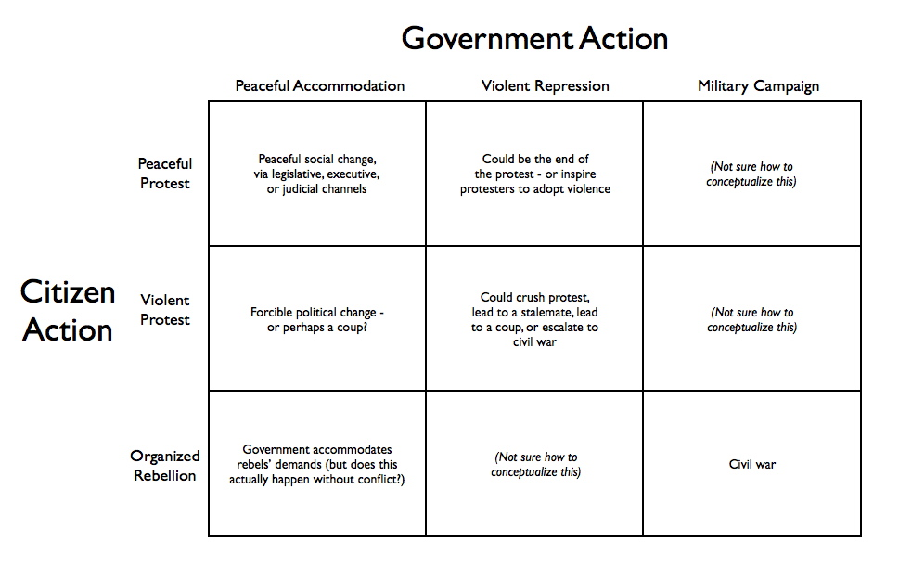
Př.4- typologizace je často součást (neukončené) teoretické diskuse- někdy to „nejde“

Slide 29
Operacionalizace
Převádí koncepty do měřitelné/pozorovatelné podoby
Dvě otázky:
Pomocí jakých proměnných nejlépe v realitě zachytit daný koncept?
Zda a jak je měřit?

Slide 30
Příklad operacionalizace: „míra personalizace volby v listinných poměrných systémech“
2 dimenze:
Možnost voliče udělovat preferenční hlasy
Jak je (pak) určeno pořadí na kandidátkách
Můžeme obojí převést v číselné proměnné
Ad 1: 1= volič má právo určit pořadí na celé kandidátce, 0,8= volič má právo udělit preferenční hlasy 50% kandidátů......0= volič nemá žádné preferenční hlasy
Ad 2: 1= pořadí kandidátů určeno čistě preferenčními hlasy, 0.8= pro preferenční volbu se kvalifikují kandidáti, kteří získají více než je průměrný počaet preferenčních hlasů na jednoho kandidáta....0=preferenční hlasy nemají při určení výsledku žádnou váhu

Slide 31
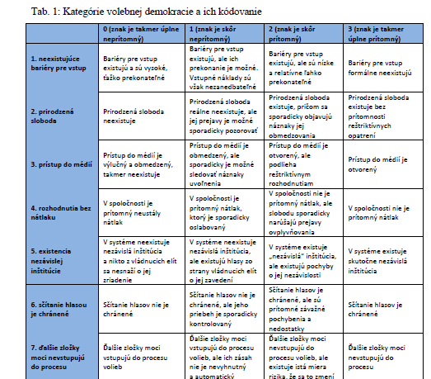
Mochťak-Schedler „volební demokracie“....

